Slide 1
４．熱帯の気候と生活とのかかわり
第2編 第1章 GROUP1 自然環境と生活文化
教p.34-35

Slide 2

４．熱帯の気候と生活とのかかわり
第2編 第1章 GROUP1 自然環境と生活文化
教p.34-35

Slide 3
熱帯の気候と豊かな自然環境

Slide 4
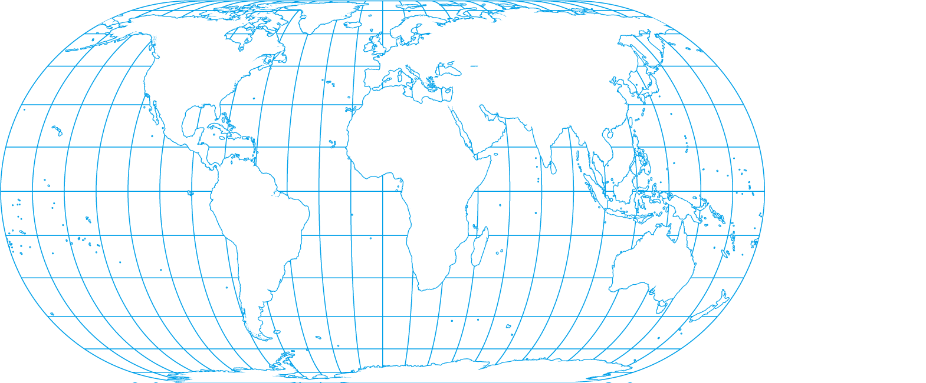




Check
熱帯の分布は赤道から緯度15度付近に集中しているね。
▲熱帯の気候区分

Slide 5
Check
15度
15度
▲熱帯の気候区分

Slide 6



熱帯の気候と豊かな自然環境
熱帯：赤道周辺の地域
→太陽から降り注ぐエネルギー量が地球上で最も多い地域
1
北半球の夏至
北半球の冬至
1
1
▲太陽光の入射角（p.12）

Slide 7
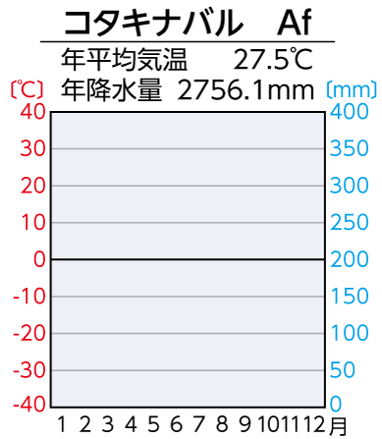

熱帯の気候と豊かな自然環境
太陽から降り注ぐエネルギー量が地球上で最も多いから……
✓ 気温が一年を通して高い
✓ 気温の年較差が小さい
２
３

Slide 8
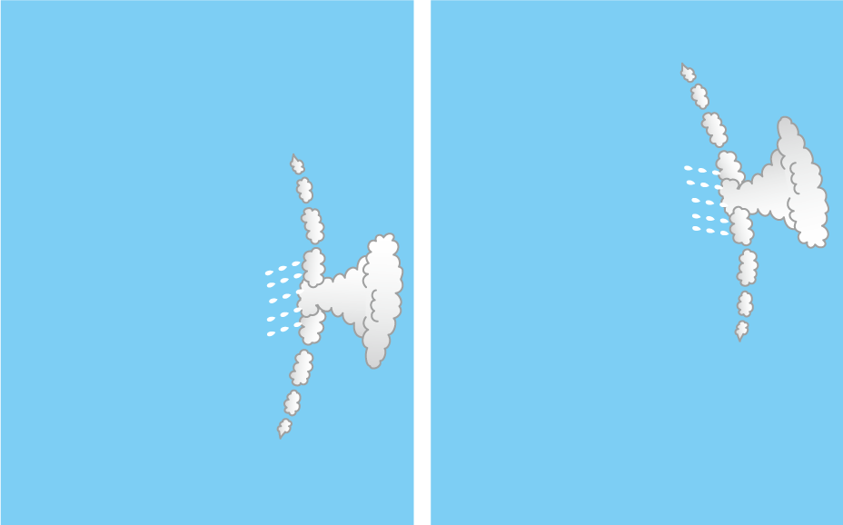
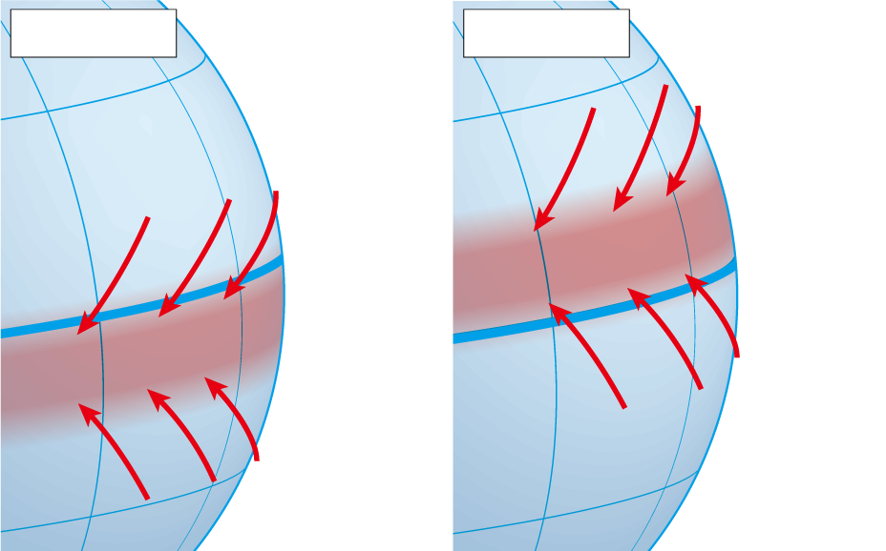
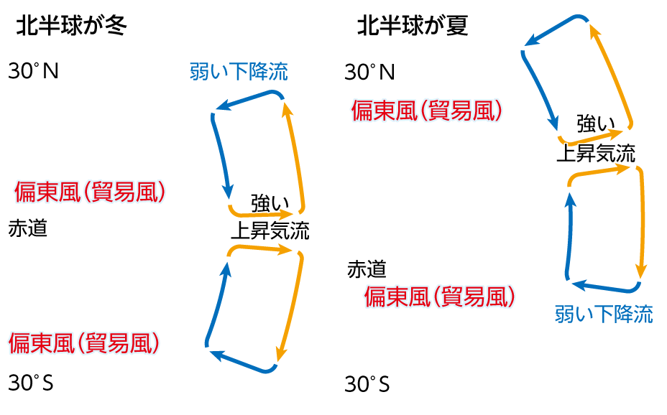
熱帯の気候と豊かな自然環境
太陽から降り注ぐエネルギー量が地球上で最も多いから……
４
✓ 活発な上昇気流が発生
→ 雨雲が絶えず発生
→ 熱帯収束帯の形成
６
４
４
６
５
６
▲６帯の移動

Slide 9
気候区分
熱帯雨林気候：熱帯収束帯の影響を受け、一年中雨が多い
７

Slide 10
気候区分
熱帯モンスーン気候：弱い乾季がある
８
９

Slide 11
気候区分
サバナ気候：雨季と乾季の区別が明瞭
10
11

Slide 12
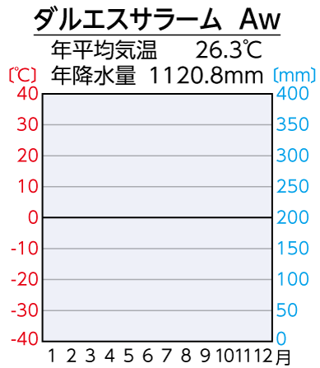

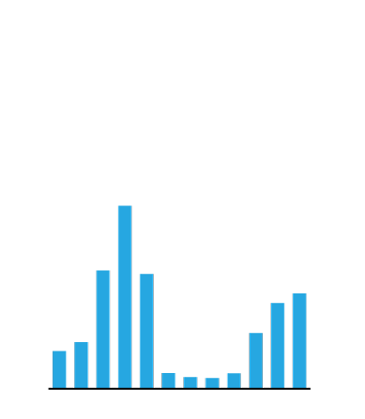

Check
ダルエスサラームは南半球に位置する都市だから、北半球の夏にあたる時期の降水量が少ないのかな

Slide 13


Check
北半球の夏にあたる時期は、熱帯収束帯が赤道の北側に移動するので、南半球に位置するダルエスサラームは雨が少なくなります。

Slide 14
高温多湿な場所での人々の暮らし

Slide 15
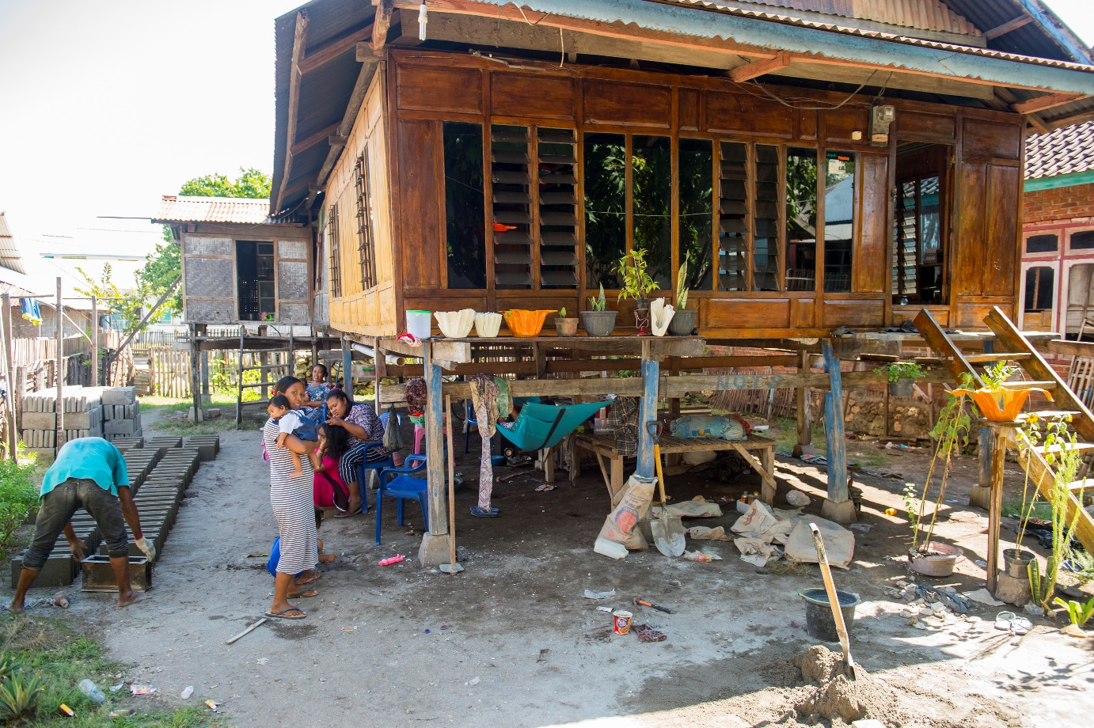
暮らし（住居）
伝統的な住居
→ 高床など
→ 高温多湿を避ける工夫
▲伝統的な高床式住居(インドネシア)

Slide 16
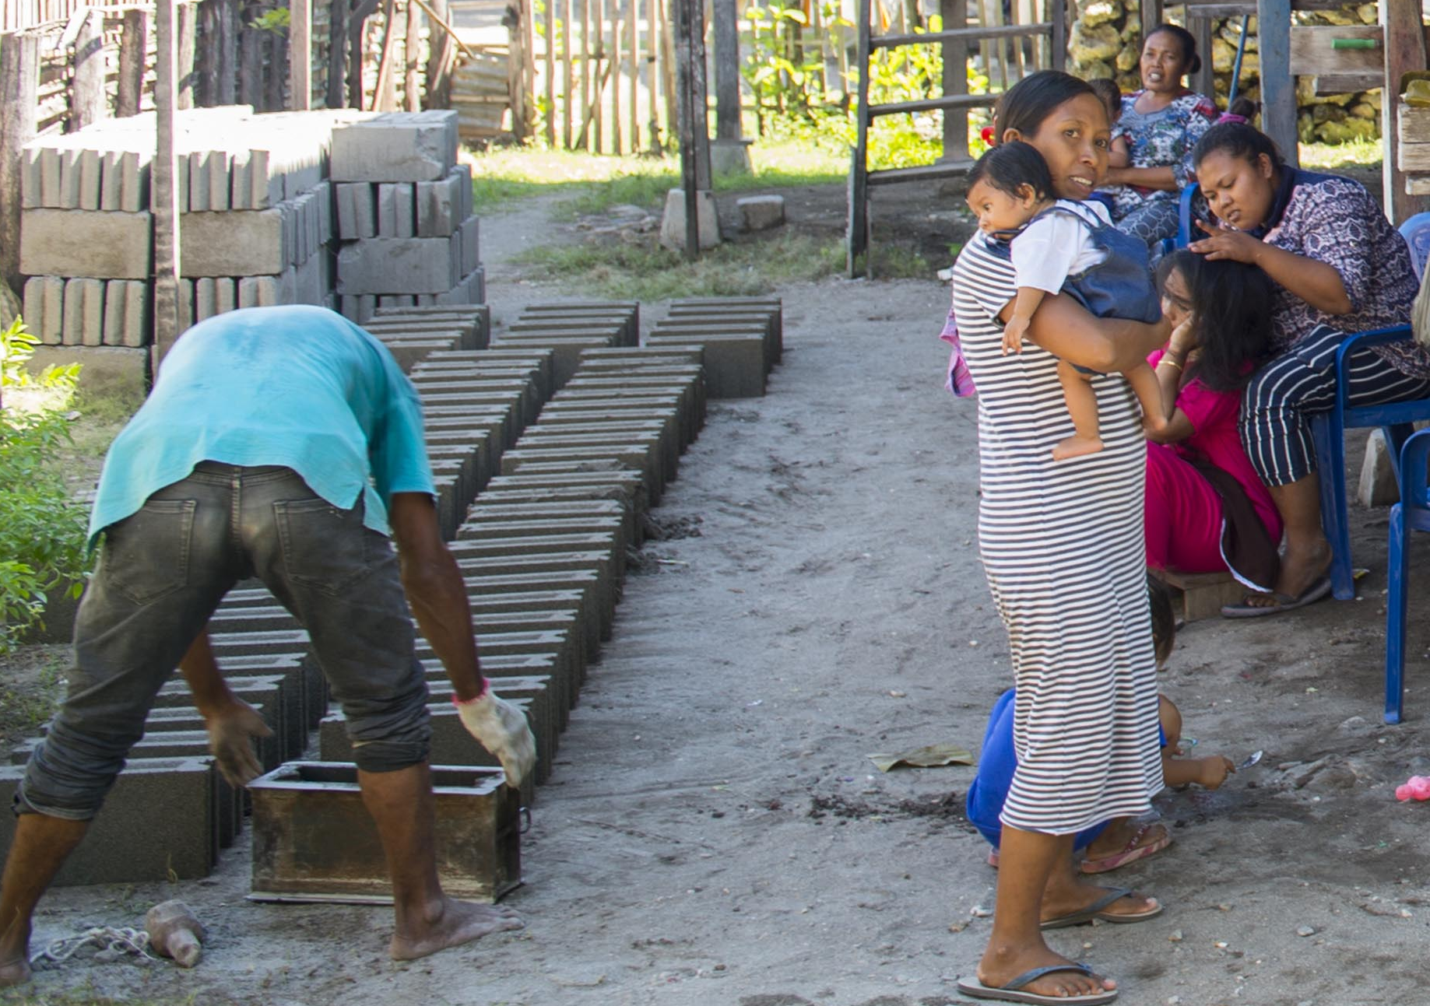
暮らし（衣服）
素材に着目
→ 綿や麻
→ 吸湿性や放熱性に優れる
12

Slide 17
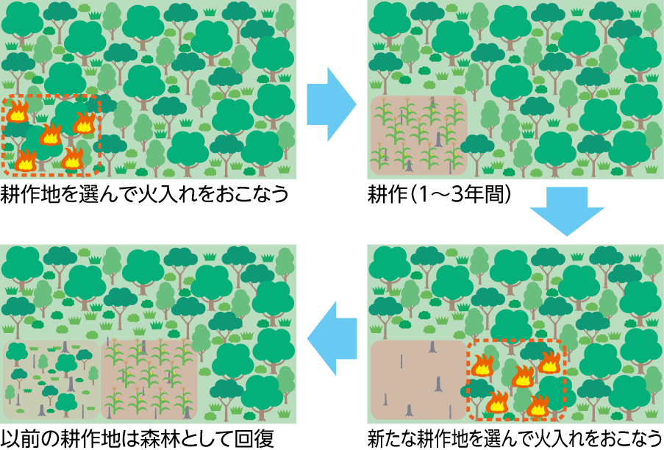

生業（焼畑農業）
焼畑農業
→ 持続的に自給作物（生産者自らが消費する作物）を生産
13
環境に配慮した農業なんだね。
▲焼畑農業のサイクル

Slide 18
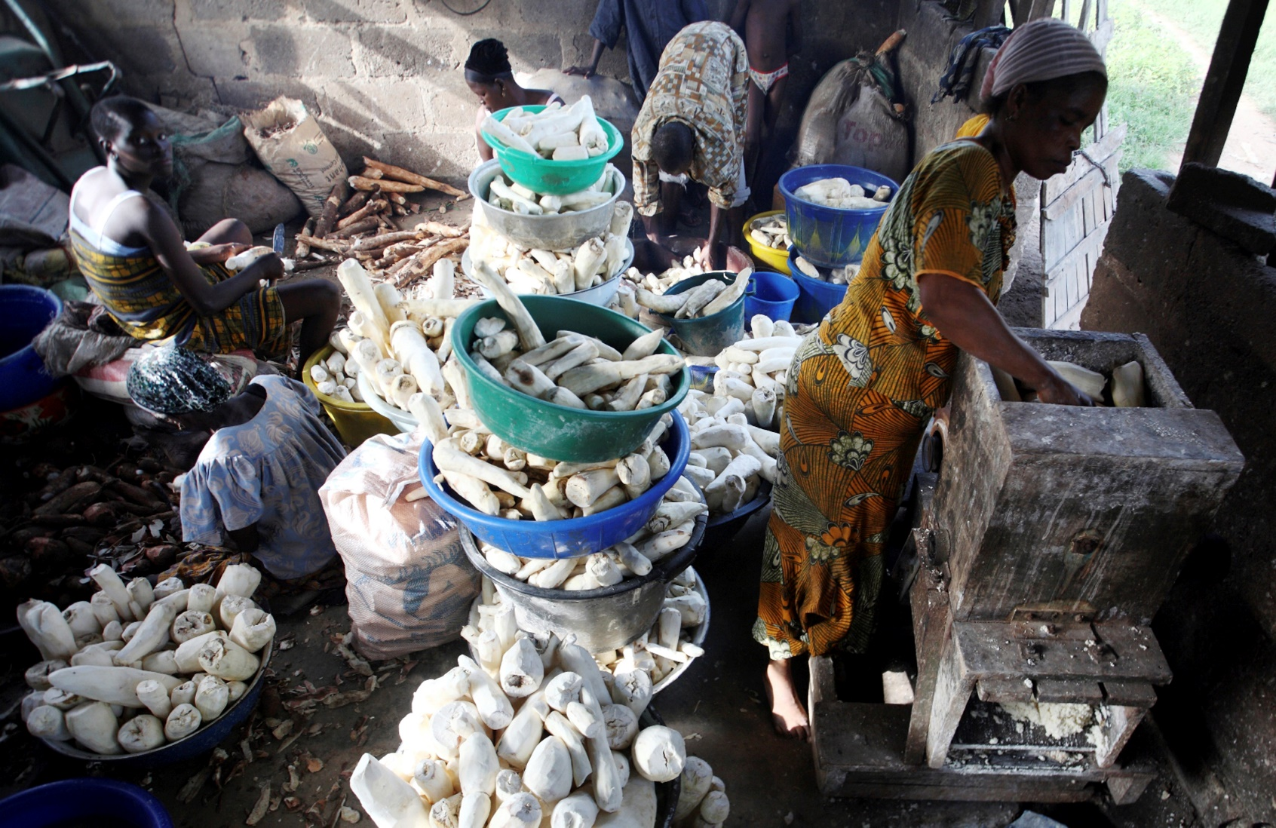
生業（焼畑農業）
自給作物の例
→ キャッサバ（イモ類）
→ 粉に加工される
→ 粉＝タピオカ
▲キャッサバの乾燥・粉砕工場ではたらく女性たち(ナイジェリア)

Slide 19

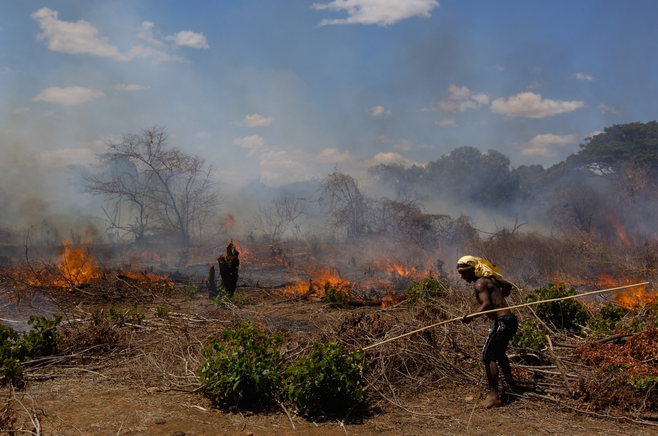
生業（焼畑農業）
ちなみに、なぜ火を放つんですか？
酸性の土壌をアルカリ性の焼却灰で中和して、作物栽培に適した土壌にするためです。
▲火入れの様子（マダガスカル）

Slide 20
生業（焼畑農業）
なぜ熱帯は酸性の土壌が……？
大量の雨が土壌の養分を流し、水に溶けにくく酸性の強い鉄などが残ることが一因です。

Slide 21
Check
サバナ気候（南半球）の場合、火入れ時期として近いのは…
【 】 1～5月
【 】 5～9月
【 】 9～1月

Slide 22
Check
【 〇 】 5～9月
一般的に、火入れは雨の少ない乾季におこなわれます。

Slide 23
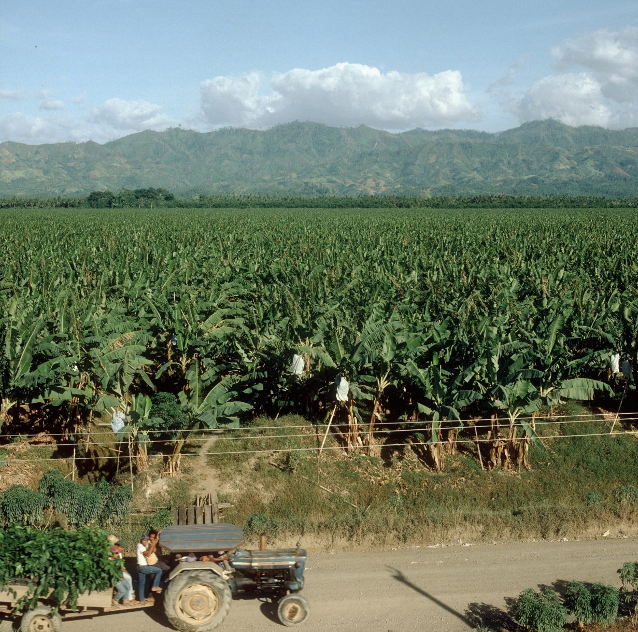
生業（プランテーション農業）
プランテーション農業
→ 単一作物を大量栽培する大規模農業
【歴史】かつての植民地で発達
14
→ 輸出用の商品作物を栽培
15
▲バナナのプランテーション(フィリピン)

Slide 24
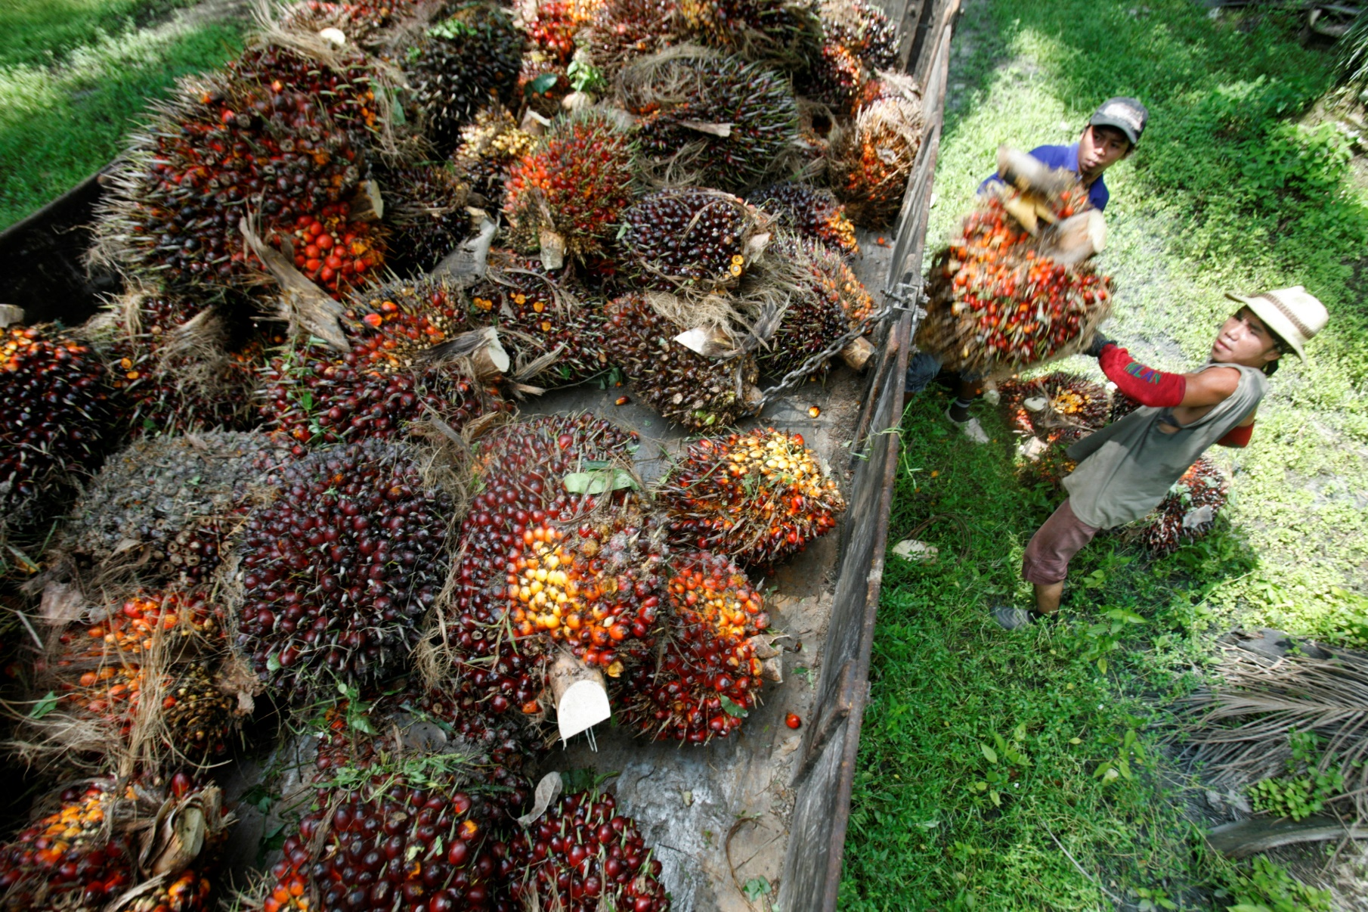
生業（プランテーション農業）
商品作物の例
→ 熱帯雨林気候
→ アブラヤシなど
16
▲16ヤシの収穫(マレーシア)

Slide 25
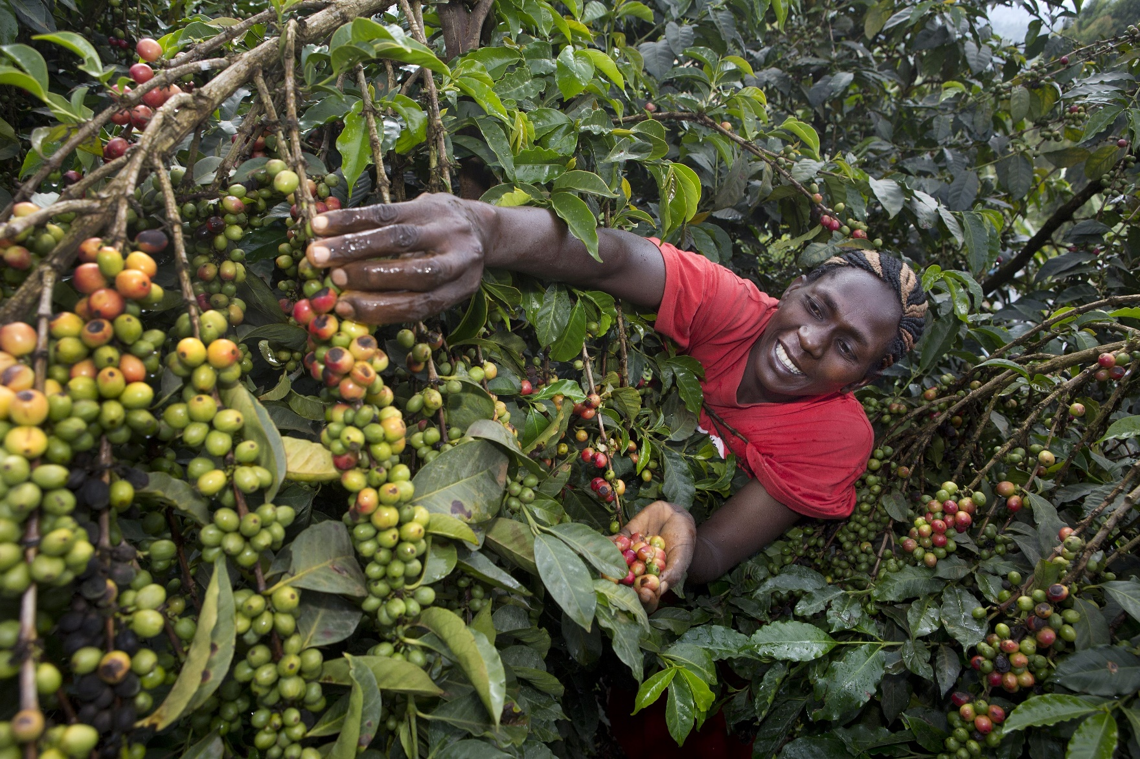
生業（プランテーション農業）
商品作物の例
→ サバナ気候
→ コーヒー(右の写真)
→ 綿花 など
17
▲コーヒーの実の収穫(ケニア)

Slide 26
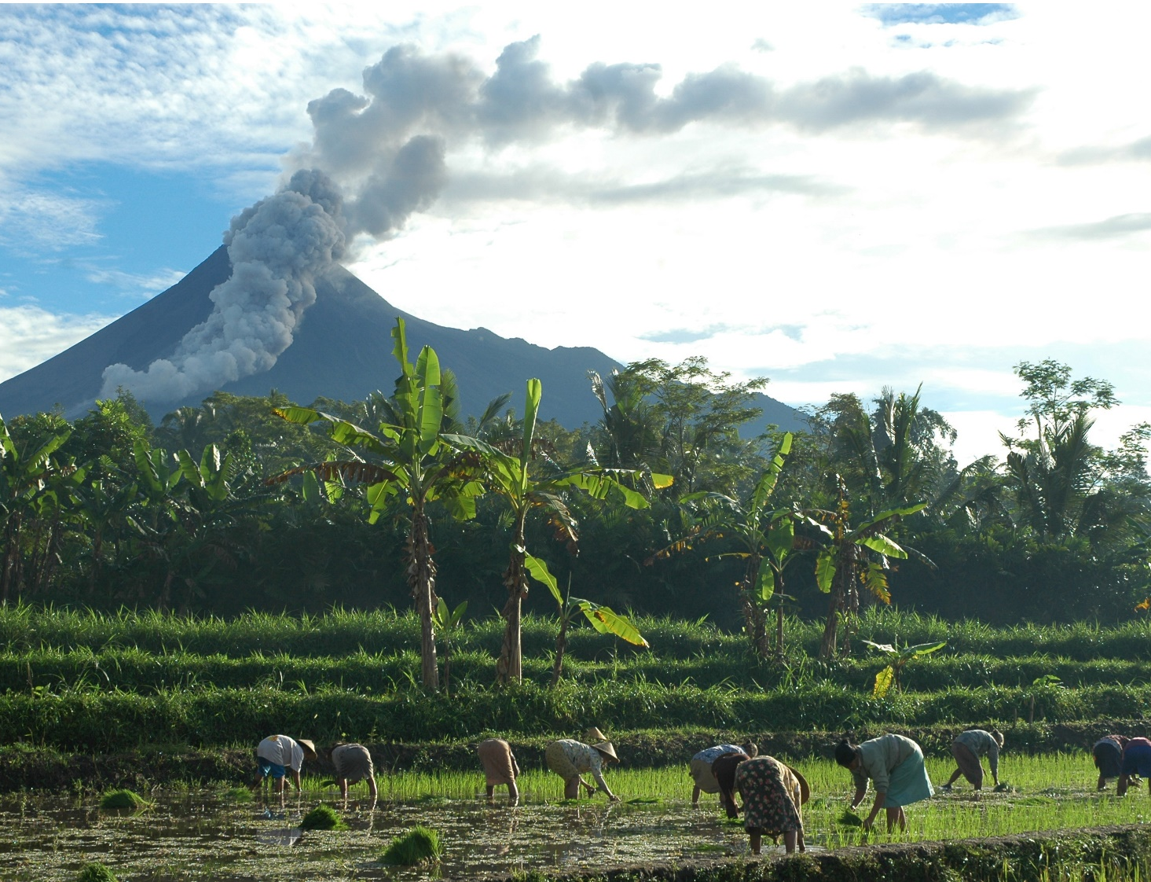
生業（稲作）
稲作
→ 東南アジアや南アジア
→ 豊富な水資源を利用
【背景】モンスーン(季節風)の影響により乾季の降水量が多い
18
▲稲作の様子(インドネシア)

Slide 27
環境問題
環境問題（おもに20世紀なかば以降）
→ 熱帯雨林の伐採が進む
【背景】輸出用木材を生産するため
19
→ 森林資源を利用してきた人々の生活基盤の消失
→ 伝統的な生活や文化の消失
（住民の定住化政策も消失傾向を後押し）
20

Slide 28
演習問題にチャレンジ

Slide 29
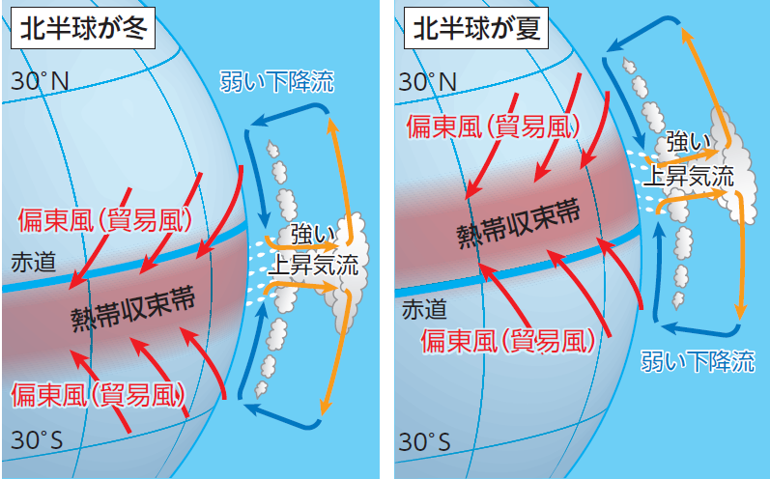
演習問題 ２－❷
熱帯収束帯が季節移動する理由について，下の語群をすべて用いて説明しよう。
【語群】
太陽、公転、
赤道、北、南

Slide 30
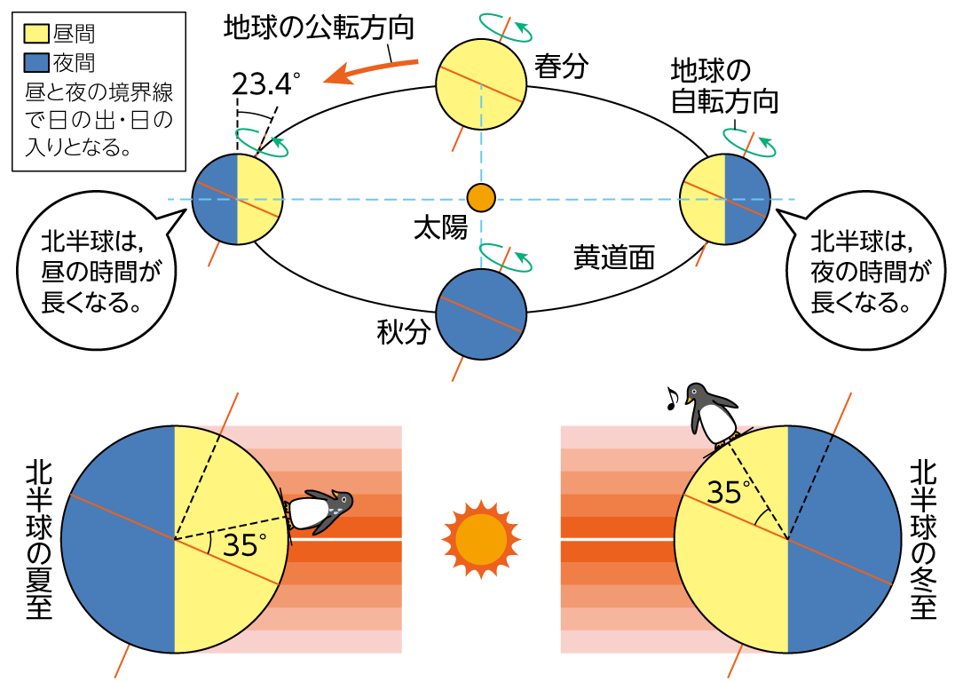
演習問題 ２－❷
【例】地球は傾いた状態で太陽の周りを公転しており、北半球の冬においては赤道を挟んだ南側、夏においては北側に太陽エネルギーがより多く降り注ぐため
教科書p.12の復習ですね。

Slide 31
演習問題 ３
熱帯の気候と生活とのかかわりについて説明した次の文のうち、正しいものに〇、正しくないものに×をつけよう。
熱帯では、高床にしたり壁をなくしたりして、住居の風通しを良くしている。
高床は、高温多湿を避ける住居の工夫ですね。

Slide 32
演習問題 ３
熱帯の気候と生活とのかかわりについて説明した次の文のうち、正しいものに〇、正しくないものに×をつけよう。
プランテーション農業が盛んな国・地域のなかには、モノカルチャー経済となっている国・地域もある。
アフリカの一部の国が該当します。モノカルチャー経済については、教科書p.179を確認しましょう。

Slide 33
演習問題 ３
熱帯の気候と生活とのかかわりについて説明した次の文のうち、正しいものに〇、正しくないものに×をつけよう。
代表的な商品作物の１つであるキャッサバを料理に使用する際には、乾燥・粉砕した粉が多用される。
キャッサバは生産者自らが消費する作物（自給作物）の代表例です。

Slide 34
演習問題 ３
熱帯の気候と生活とのかかわりについて説明した次の文のうち、正しいものに〇、正しくないものに×をつけよう。
熱帯雨林を切り開いてプランテーションや牧場などを拡大させている地域の多くは、北半球に集中している。
熱帯雨林は、赤道を挟んで南北に分布しているため、北半球に集中しているわけではないです。

Slide 35

通常コース ここまで

Slide 36
４．熱帯の気候と生活とのかかわり
第2編 第1章 GROUP1 自然環境と生活文化
教p.34-35

Slide 37
熱帯の気候と豊かな自然環境

Slide 38
熱帯の気候と豊かな自然環境
熱帯：赤道周辺の地域
→太陽から降り注ぐエネルギー量が地球上で最も多い地域
1
北半球の夏至
北半球の冬至
1
1
▲太陽光の入射角（p.12）

Slide 39
熱帯の気候と豊かな自然環境
太陽から降り注ぐエネルギー量が地球上で最も多いから……
✓ 気温が一年を通して高い
✓ 気温の年較差が小さい
２
３

Slide 40
熱帯の気候と豊かな自然環境
太陽から降り注ぐエネルギー量が地球上で最も多いから……
４
✓ 活発な上昇気流が発生
→ 雨雲が絶えず発生
→ 熱帯収束帯の形成
６
４
４
６
５
６
▲６帯の移動

Slide 41
気候区分
熱帯雨林気候：熱帯収束帯の影響を受け、一年中雨が多い
７

Slide 42
気候区分
熱帯モンスーン気候：弱い乾季がある
８
９

Slide 43
気候区分
サバナ気候：雨季と乾季の区別が明瞭
10
11

Slide 44
高温多湿な場所での人々の暮らし

Slide 45
暮らし（住居）
伝統的な住居
→ 高床など
→ 高温多湿を避ける工夫
▲伝統的な高床式住居(インドネシア)

Slide 46
暮らし（衣服）
素材に着目
→ 綿や麻
→ 吸湿性や放熱性に優れる
12

Slide 47
生業（焼畑農業）
焼畑農業
→ 持続的に自給作物（生産者自らが消費する作物）を生産
13
環境に配慮した農業なんだね。
▲焼畑農業のサイクル

Slide 48
生業（焼畑農業）
自給作物の例
→ キャッサバ（イモ類）
→ 粉に加工される
→ 粉＝タピオカ
▲キャッサバの乾燥・粉砕工場ではたらく女性たち(ナイジェリア)

Slide 49
生業（プランテーション農業）
プランテーション農業
→ 単一作物を大量栽培する大規模農業
【歴史】かつての植民地で発達
14
→ 輸出用の商品作物を栽培
15
▲バナナのプランテーション(フィリピン)

Slide 50
生業（プランテーション農業）
商品作物の例
→ 熱帯雨林気候
→ アブラヤシなど
16
▲16ヤシの収穫(マレーシア)

Slide 51
生業（プランテーション農業）
商品作物の例
→ サバナ気候
→ コーヒー(右の写真)
→ 綿花 など
17
▲コーヒーの実の収穫(ケニア)

Slide 52
生業（稲作）
稲作
→ 東南アジアや南アジア
→ 豊富な水資源を利用
【背景】モンスーン(季節風)の影響により乾季の降水量が多い
18
▲稲作の様子(インドネシア)

Slide 53
環境問題
環境問題（おもに20世紀なかば以降）
→ 熱帯雨林の伐採が進む
【背景】輸出用木材を生産するため
19
→ 森林資源を利用してきた人々の生活基盤の消失
→ 伝統的な生活や文化の消失
（住民の定住化政策も消失傾向を後押し）
20

Slide 54
速習コース ここまで

Slide 55
４．熱帯の気候と生活とのかかわり
第２編 第１章 GROUP１ 自然環境と生活文化
教p.34-35

Slide 56
演習問題 １－❶
地図上の赤道を太線で示そう。

Slide 57
演習問題 １－❶

Slide 58
演習問題 １－❷
地図上の北緯30度線、南緯30度線をそれぞれ太線で示そう。

Slide 59
演習問題 １－❷

Slide 60
演習問題 １－❸
サバナ気候に好きな色を塗ろう。

Slide 61
演習問題 １－❸

Slide 62
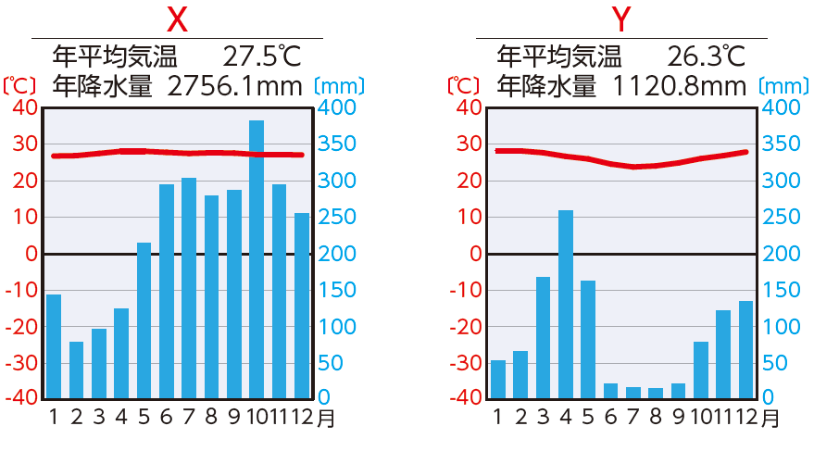
演習問題 １－❹
サバナ気候の雨温図はＸとＹのどちらか、答えよう。

Slide 63
演習問題 １－❹
サバナ気候は雨季と乾季がはっきりわかれているのが特徴です。なお、その背景は、熱帯収束帯の季節移動です。
乾季

Slide 64
演習問題 ２－❶
図のＸとＹにあてはまる季節名を答えよう。
Ｘ
Ｙ
日本の位置がわかれば簡単ですね。

Slide 65
演習問題 ２－❶
Ｘ：冬
Ｙ：夏

Slide 66
演習問題 ２－❷
熱帯収束帯が季節移動する理由について，下の語群をすべて用いて説明しよう。
【語群】
太陽、公転、
赤道、北、南

Slide 67
演習問題 ２－❷
【例】地球は傾いた状態で太陽の周りを公転しており、北半球の冬においては赤道を挟んだ南側、夏においては北側に太陽エネルギーがより多く降り注ぐため
教科書p.12の復習ですね。

Slide 68
演習問題 ３
熱帯の気候と生活とのかかわりについて説明した次の文のうち、正しいものに〇、正しくないものに×をつけよう。
熱帯では、高床にしたり壁をなくしたりして、住居の風通しを良くしている。
高床は、高温多湿を避ける住居の工夫ですね。

Slide 69
演習問題 ３
熱帯の気候と生活とのかかわりについて説明した次の文のうち、正しいものに〇、正しくないものに×をつけよう。
プランテーション農業が盛んな国・地域のなかには、モノカルチャー経済となっている国・地域もある。
アフリカの一部の国が該当します。モノカルチャー経済については、教科書p.179を確認しましょう。

Slide 70
演習問題 ３
熱帯の気候と生活とのかかわりについて説明した次の文のうち、正しいものに〇、正しくないものに×をつけよう。
代表的な商品作物の１つであるキャッサバを料理に使用する際には、乾燥・粉砕した粉が多用される。
キャッサバは生産者自らが消費する作物（自給作物）の代表例です。

Slide 71
演習問題 ３
熱帯の気候と生活とのかかわりについて説明した次の文のうち、正しいものに〇、正しくないものに×をつけよう。
熱帯雨林を切り開いてプランテーションや牧場などを拡大させている地域の多くは、北半球に集中している。
熱帯雨林は、赤道を挟んで南北に分布しているため、北半球に集中しているわけではないです。

Slide 72
演習コース ここまで

